Slide 1

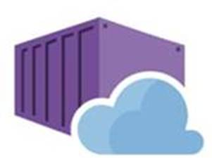










Microsoft Azure
Container Registry
Web App for Container
Web App
Virtual Machine
Azure Kubernetes Service
②
①
⑦
⑤
④
③
⑥
CI
CD
ビルド成果物
稼働中のサーバー

Slide 2
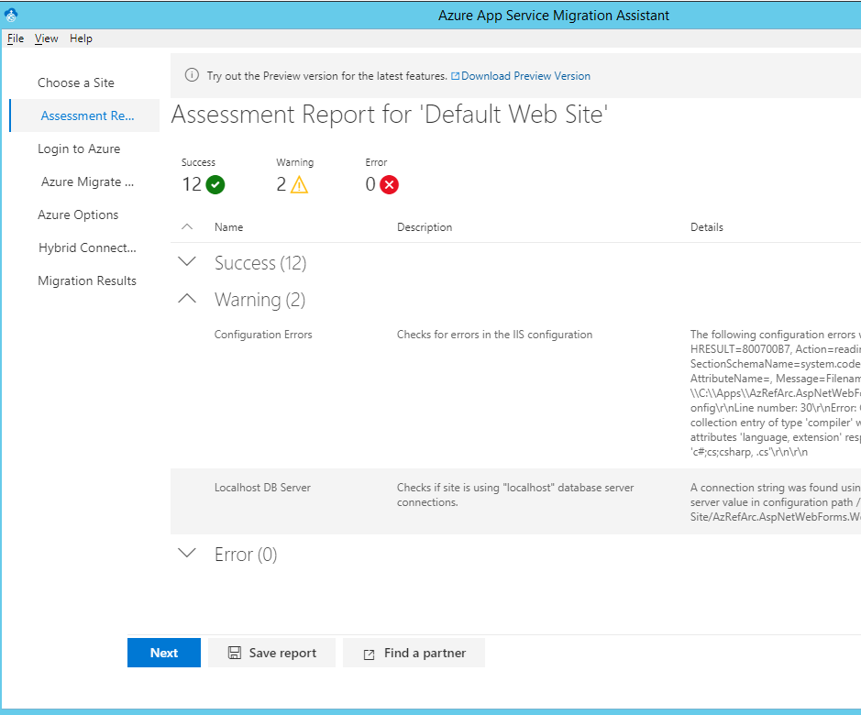
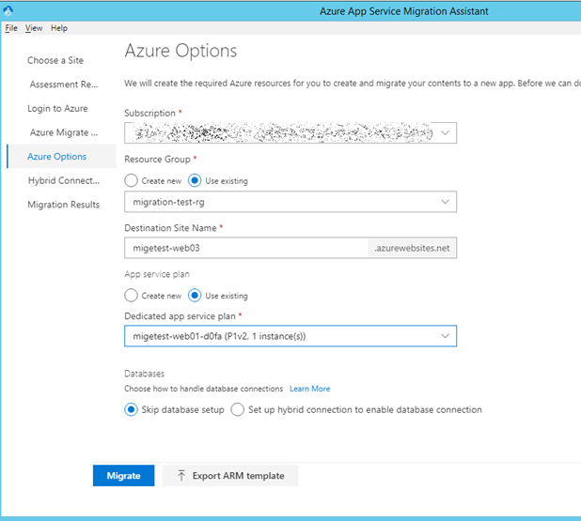
Web App
Application
App Service Migration
Assistant
ASP.NET
IIS
オンプレミス Web サーバー
移行性の評価
移行先の WebApp の指定

